Slide 1
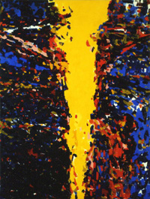
العبادة في رسالة العبرانيين
فلنقترب
تعليم د. رون مان دكتور الخدمات الطلابية تحميل د. ريك جريفيث • مؤسسة الدراسات اللاهوتية الأردنية الملفات بعدة لغات للتنزيل المجاني على BibleStudyDownloads.org
Notes:
Worship book of NT (Revel.?)

Slide 2
مجد الإنجيل هو هذا
إن الذي نحتاج أن نخلص منه هو الذي خلصنا
(ر.س. سبرول)

Slide 3
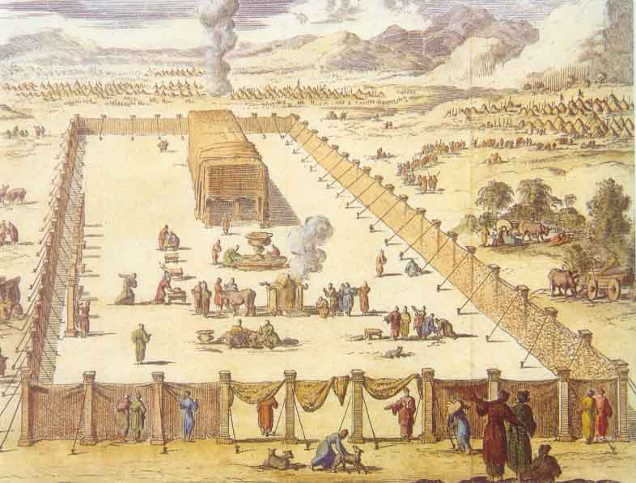
العوائق بين الإنسان والله
تحت العهد القديم

Slide 4
الحجاب
قد انشق
خروج 26: 33
وتجعل الحجاب تحت الأشظة، وتدخل إلى هناك داخل الحجاب تابوت الشهادة، فيفصل لكم الحجاب بين القدس وقدس الأقداس.
متى 27: 51
وإذا حجاب الهيكل قد انشق إلى اثنين، من فوق إلى أسفل. والأرض تزلزلت، والصخور تشققت.
في العهد الجديد
لديك دخول مباشر إلى الله
Notes:
____________
04-WO-Centrality-71
08-WO-Hebrews-4

Slide 5
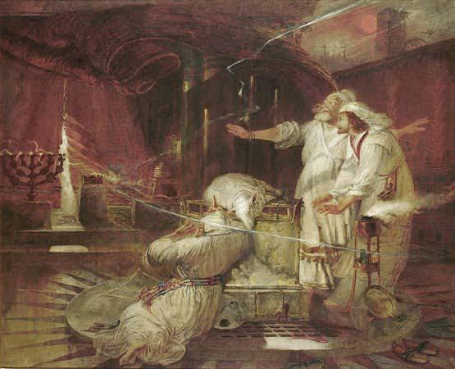

Slide 6
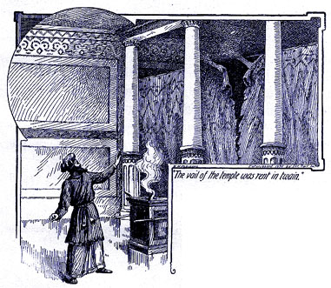
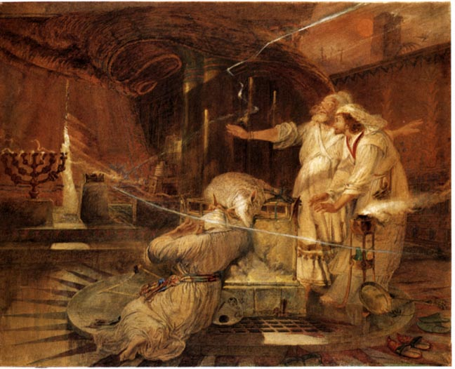
Barriers between the individual and God
under the Old Covenant

Slide 7
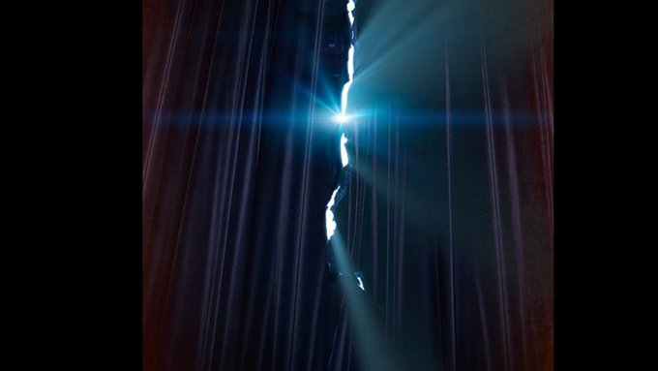
الدخول
فلنقترب ...
(عبرانيين 10: 22)

Slide 8
Notes:
ACCESS: unique defining characteristic of NEW COVENANT worship

Slide 9
إذا أزلنا المسيح من رسالة العبرانيين، فلن يتبقى لنا شيء
(نويل ديو)

Slide 10
هو جوهر السفر وبدونه فإن الحقيقة الكاملة للعهد الجديد، وحياة الإيمان والعبادة المسيحية تنهار.
(نويل ديو)
Notes:
Prof. Hastings: Christianity IS Christ

Slide 11
1. طريقة أفضل
2. وسيط أفضل
3. عبادة أفضل

Slide 12
1. طريقة أفضل
Notes:
Written to Jewish Christians…
“why would you ever go back???”

Slide 13
أفضل
1: 2-14 متكلم عن الله (الإبن)
2: 2-3 رسالة (الخلاص)
3: 3 راحة
4: 15 رئيس كهنة (مجرب لكن بلا خطية)
7: 7، 15-17 رتبة كهنوتية (ملكي صادق)
7: 19 رجاء
7: 21 كهنوت (أبدي)
7: 22 عهد (ضامن أفضل)
7: 27، 9: 26 ذبيحة (الكاهن نفسه)
7: 28 كاهن (كامل)
8: 2، 9: 11 خيمة الإجتماع
8: 6 خدمة (عهد أفضل)
8: 6 عهد (وعود أفضل)
8: 6 وعود
Notes:
27 things BETTER!

Slide 14
أفضل
8: 11 معرفة الرب
9: 12، 12: 24 دم
9: 12 فداء (أبدي)
9: 14، 10: 22 تطهير (الضمير)
9: 14-15 ميراث (أبدي)
9: 23 ذبائح
9: 24 القدس (في السماء)
9: 26، 10: 12، 14 التكرار (مرة لأجل الجميع)
8: 10، 10: 16 الناموس (مكتوبة في القلوب والفكر)
8: 19 الدخول (إلى القدس)
12: 22 جبل / مدينة (صهيون)
12: 28 ملكوت (لا يتزعزع)
13: 9 (طعام (نعمة)
13: 10 مذبح (المسيح)
Notes:
Superiority of Christ and of the New Covenant

Slide 15
2. وسيط أفضل
Notes:
Better way because it has a better MEDIATOR

Slide 16
أ. طبيعتين ودورين (1-2)
Notes:
Of Christ

Slide 17
1. عبادة الإبن
أ. ألوهيته (1: 1-6)
الله ... كلمنا في ابنه الذي جعله وارثاً لكل شيء، الذي به أيضاً عمل العالمين، الذي وهو بهاء مجده ورسم جوهره، وحامل كل الأشياء بكلمة قدرته ... ولتسجد له كل ملائكة الله».
Notes:
Worship of Son because of His deity AND authority

Slide 18
1. عبادة الإبن
ب. سلطانه (1: 7-14)
وأما عن الابن: كرسيك يا ألله إلى دهر الدهور.... قضيب استقامة قضيب ملكك.... ولكن أنت أنت، وسنوك لن تفنى ... اجلس عن يميني حتى أضع أعداءك موطئا لقدميك»

Slide 19
2. عبادة الإبن
أ. بشريته (2: 6-11)
وضعته قليلاً عن الملائكة ... لأن المقدس والمقدسين جميعهم من واحد، فلهذا السبب لا يستحي أن يدعوهم إخوة،
Notes:
Worship BY the Son

Slide 20
2. عبادة الإبن
ب. كهنوته (2: 12-18)
وفي وسط الكنيسة أسبحك ... من ثم كان ينبغي أن يشبه إخوته في كل شيء، لكي يكون رحيماً، ورئيس كهنة أميناً فيما لله حتى يكفر خطايا الشعب.
Notes:
A priest leads people in worship
Reformation: ONE Mediator, ONE priest

Slide 21
3. ملخص (3: 1)
من ثم أيها الإخوة القديسون، شركاء الدعوة السماوية، لاحظوا رسول اعترافنا ورئيس كهنته المسيح يسوع

Slide 22
رسول
(الألوهية)
رئيس كهنة
(البشرية)
كرسول المسيح يشهد لله بأنه قدوس، كما يعترف رئيس الكهنة
بتلك الشهادة ويقول آمين عليها، مرة أخرى كرسول لله يعترف برحمة ونعمة الله، ورغبته في العفو والمصالحة،
وهو كرئيس كهنة يشفع في الناس ويعترف بهم أمام وجه االله
(ت. تورانس)
الإعلان
التجاوب
Notes:
deity, humanity
Order is important: God always initiates
Rom. 11:33-36 eleven chapters of doctrine, then Paul bursts out in praise: „Oh, the depth of the riches ¹both of the wisdom and knowledge of God!”
Worship services to be a dialogue betw, God and man, a dialogue of revel. & response
This is why the Scriptures are so important; Stott and others remind us how we need much more Scr. In our services– been in many churches where first first of Scr. Is when preacher gets up– means 30 mintues of response w/o anything to respond to!!

Slide 23
ب. كهنوتين (5-10)

Slide 24
1. الكهنوت اللاوي /رتبة هارون
ضعيف، غير كامل، خاطئ
فاني لذلك مؤقت
يخدم النسخة والظل
عليه أن يكفر عن نفسه ايضاً
ذبائح مكررة
لا تطهير للضمير
لا يبرر
تقديم دم ثيران وتيوس

Slide 25
1. الكهنوت اللاوي /رتبة هارون
ضعيف، غير كامل، خاطئ
فاني لذلك مؤقت
يخدم النسخة والظل
عليه أن يكفر عن نفسه ايضاً
ذبائح مكررة
لا تطهير للضمير
لا يبرر
تقديم دم ثيران وتيوس
كيف كان
كهنوت المسيح مختلفاً؟

Slide 26
2. كهنوت المسيح / رتبة ملكي صادق
أ. المسيح مثل ملكيصادق
ملك ساليم "السلام" (7: 1)
ملك البر (7: 2)
بدون نسب بشري (7: 3، 6)
أعظم من إبراهيم ولاوي (7: 6-10)
ليس من النسل الكهنوتي (7: 11-16، 8: 4)
Notes:
Shalom
King AND Priest

Slide 27
تكوين 14: 18-20
وملكي صادق ملك شاليم أخرج خبزاً وخمراً (وكان كاهناً لله العلي)
وباركه وقال: مبارك أبرام من الله العلي مالك السماوات والأرض
ومبارك الله العلي الذي أسلم أعداءك في يدك. فأعطاه عشراً من كل شيء.

Slide 28
بارك ملكيصادق إبراهيم نيابة عن الله
وبارك الله نيابة عن إبراهيم
وسيط

Slide 29
المسيح
وسيط باتجاهين
الله إلى الإنسان الإنسان إلى الله
Notes:
deity, humanity
Order is important: God always initiates
Rom. 11:33-36 eleven chapters of doctrine, then Paul bursts out in praise: „Oh, the depth of the riches ¹both of the wisdom and knowledge of God!”
Worship services to be a dialogue betw, God and man, a dialogue of revel. & response
This is why the Scriptures are so important; Stott and others remind us how we need much more Scr. In our services– been in many churches where first first of Scr. Is when preacher gets up– means 30 mintues of response w/o anything to respond to!!

Slide 30
2. كهنوت المسيح / رتبة ملكي صادق
ب. دخول الخيمة السماوية
(ذبيحته)
عبرانيين 9: 11 وأما المسيح ... فبالمسكن الأعظم والأكمل غير المصنوع بيد، أي الذي ليس من هذه الخليقة، وليس بدم تيوس وعجول بل بدم نفسه.

Slide 31
2. كهنوت المسيح / رتبة ملكي صادق
ت. الخدمة في الخيمة السماوية
(جلوسه وخدمته المستمرة)
عبرانيين 8: 1-2 أن لنا رئيس كهنة مثل هذا، قد جلس في يمين عرش العظمة في السماوات خادماً للأقداس والمسكن الحقيقي.

Slide 32
3. ملخص (7: 23-25)
وأولئك قد صاروا كهنة كثيرين من أجل منعهم بالموت عن البقاء، وأما هذا فمن أجل أنه يبقى إلى الأبد، له كهنوت لا يزول. فمن ثم يقدر أن يخلص أيضاً إلى التمام الذين يتقدمون به إلى الله، إذ هو حي في كل حين ليشفع فيهم.
Notes:
The superiority of Christ’s priesthood: guarantees our eternal salvation!

Slide 33
3. ملخص (10: 11-14)
وكل كاهن يقوم كل يوم يخدم ويقدم مراراً كثيرة تلك الذبائح عينها، التي لا تستطيع البتة أن تنزع الخطية، وأما هذا فبعدما قدم عن الخطايا ذبيحة واحدة، جلس إلى الأبد عن يمين الله لأنه بقربان واحد قد أكمل إلى الأبد المقدسين.
Notes:
The superiority of Christ’s preisthood:

Slide 34
ما هي كل الطرق التي يتفوق بها كهنوت المسيح؟
Notes:
The superiority of Christ’s preisthood:

Slide 35
3. عبادة أفضل
(ملخص مواضيع 10: 19-22)

Slide 36
3. عبادة أفضل (10: 19-22)
فإذ لنا أيها الإخوة
ثقة بالدخول إلى الأقداس بدم يسوع، طريقاً كرسه لنا حديثاً حياً، بالحجاب أي جسده،
وكاهن عظيم على بيت الله،
لنتقدم
بقلب صادق في يقين الإيمان، مرشوشة قلوبنا من ضمير شرير، ومغتسلة أجسادنا بماء نقي.
Notes:
Summary of what’s come before: superiority of Christ and His priesthood, superiority of the New Covenant

Slide 37
3. عبادة أفضل (10: 19-22)
فإذ لنا أيها الإخوة
ثقة بالدخول إلى الأقداس بدم يسوع، طريقاً كرسه لنا حديثاً حياً، بالحجاب أي جسده،
وكاهن عظيم على بيت الله،
لنتقدم
بقلب صادق في يقين الإيمان، مرشوشة قلوبنا من ضمير شرير، ومغتسلة أجسادنا بماء نقي.
Notes:
APPLICATION OF LETTER

Slide 38
فلنتقدم
proserchomai

Slide 39
عبرانيين 4: 16 فلنتقدم بثقة إلى عرش النعمة لكي ننال رحمة ونجد نعمة عوناً في حينه.
عبرانيين 7: 25 فمن ثم يقدر أن يخلص أيضاً إلى التمام الذين يتقدمون به إلى الله، إذ هو حي في كل حين ليشفع فيهم.
عبرانيين 10: 1 لأن الناموس إذ له ظل الخيرات العتيدة لا نفس صورة الأشياء، لا يقدر أبدا بنفس الذبائح كل سنة، التي يقدمونها على الدوام، أن يكمل الذين يتقدمون.

Slide 40
عبرانيين 12: 18، 22، 28 لأنكم لم تأتوا إلى جبل ملموس ... بل قد أتيتم إلى جبل صهيون، وإلى مدينة الله الحي. أورشليم السماوية ... لذلك ... نخدم الله خدمة مرضية، بخشوع وتقوى.
1 بطرس 2: 4-5 الذي إذ تأتون إليه، حجراً حياً مرفوضاً من الناس، ولكن مختار من الله كريم، كونوا أنتم أيضاً مبنيين - كحجارة حية - بيتاً روحياً، كهنوتاً مقدساً، لتقديم ذبائح روحية مقبولة عند الله بيسوع المسيح.

Slide 41
3. عبادة أفضل (10: 19-22)
فإذ لنا أيها الإخوة
ثقة بالدخول إلى الأقداس بدم يسوع،
طريقاً كرسه لنا حديثاً حياً بالحجاب، أي جسده،
وكاهن عظيم على بيت الله،
لنتقدم بقلب صادق في يقين الإيمان،
مرشوشة قلوبنا من ضمير شرير،
ومغتسلة أجسادنا بماء نقي.
العمل السابق
العمل الحالي
Notes:
WHY we can draw near

Slide 42
خدمة المسيح الكهنوتية
الماضي
1: 3
2: 9-10
3: 1
5: 7-8
7: 26-27
9: 11-14
9: 23
9: 26
10: 10
10: 12-14
10: 19-20
12: 2
12: 24
13: 12
13: 20

Slide 43
خدمة المسيح الكهنوتية
الحاضر
هو يقود عبادتنا (2: 12، 3: 1، 8: 1-2، 6، 10: 21، 13: 15)
هو يتشفع لنا ويأتي لمساعدتنا (2: 18، 4: 14-16، 7: 25، 9: 24، 13: 21)
هو يضمن خلاصنا الأبدي (7: 25)
1:3
2:9-10
3:1
5:7-8
7:26-27
9:11-14
9:23
9:26
10:10
10:12-14
10:19-20
12:2
12:24
13:12
13:20
Notes:
More than any other place in NT

Slide 44
3. عبادة أفضل (10: 19-22)
فإذ لنا أيها الإخوة
ثقة بالدخول إلى الأقداس بدم يسوع، طريقاً كرسه لنا حديثاً حياً، بالحجاب أي جسده،
وكاهن عظيم على بيت الله،
لنتقدم
بقلب صادق في يقين الإيمان، مرشوشة قلوبنا من ضمير شرير، ومغتسلة أجسادنا بماء نقي.
Notes:
CORPORATE INVITATION TO DRAW NEAR

Slide 45
3. عبادة أفضل (10: 19-22)
لا يستحي أن يدعوهم إخوة (2: 11)
(أنظر أيضاً 2: 13، 17، 3: 1، 12، 7: 5، 13: 22)

Slide 46
عبرانيين 10: 24-25 ولنلاحظ بعضنا بعضاً للتحريض على المحبة والأعمال الحسنة، غير تاركين اجتماعنا كما لقوم عادة، بل واعظين بعضنا بعضاً، وبالأكثر على قدر ما ترون اليوم يقرب
Notes:
US

Slide 47
عبرانيين 10: 19-22 فإذ لنا أيها الإخوة ثقة بالدخول إلى الأقداس بدم يسوع، لنتقدم بقلب صادق في يقين الإيمان.
عبرانيين 4: 16 فلنتقدم بثقة إلى عرش النعمة.
Notes:
ATTITUDES: Confidence, assurance, security

Slide 48
عبرانيين 12: 28 لذلك ونحن قابلون ملكوتاً لا يتزعزع ليكن عندنا شكر به نخدم الله خدمة مرضية، بخشوع وتقوى.
عبرانيين 13: 15 فلنقدم به في كل حين لله ذبيحة التسبيح، أي ثمر شفاه معترفة باسمه.
Notes:
ATTITUDES: gratitude, reverence, praise

Slide 49
خلاصة
عبرانيين 13: 15
فلنقدم به
في كل حين لله ذبيحة التسبيح، أي ثمر شفاه معترفة باسمه.
عبرانيين 7: 25 فمن ثم يقدر أن يخلص أيضاً إلى التمام الذين يتقدمون به إلى الله، إذ هو حي في كل حين ليشفع فيهم.
Notes:
CHRIST is central

Slide 50
2 كورنثوس 1: 20 لأن مهما كانت مواعيد الله فهو فيه النعم وفيه الآمين، لمجد الله، بواسطتنا.
أفسس 2: 18 لأن به لنا كلينا قدوماً في روح واحد إلى الآب.
كولوسي 3: 17 وكل ما عملتم بقول أو فعل، فاعملوا الكل باسم الرب يسوع، شاكرين الله والآب به.

Slide 51
العبادة
من خلال المسيح
في المسيح
بالمسيح
مع المسيح
Notes:
To Him be the glory forever! Amen.

Slide 52
فلنتقدم
... من خلال المسيح
... في المسيح
... بالمسيح
Notes:
To Him be the glory forever! Amen.

Slide 53
مقطعك المفضل في رسالة العبرانيين؟
Notes:
To Him be the glory forever! Amen.

Slide 54
تنفس
Notes:
To Him be the glory forever! Amen.

Slide 55
Black

Slide 56
• BibleStudyDownloads.org لاهوت العبادة وممارسته
أحصل على هذا العرض التقديمي مجاناً
Notes:
Worship (wo)

